Slide 1

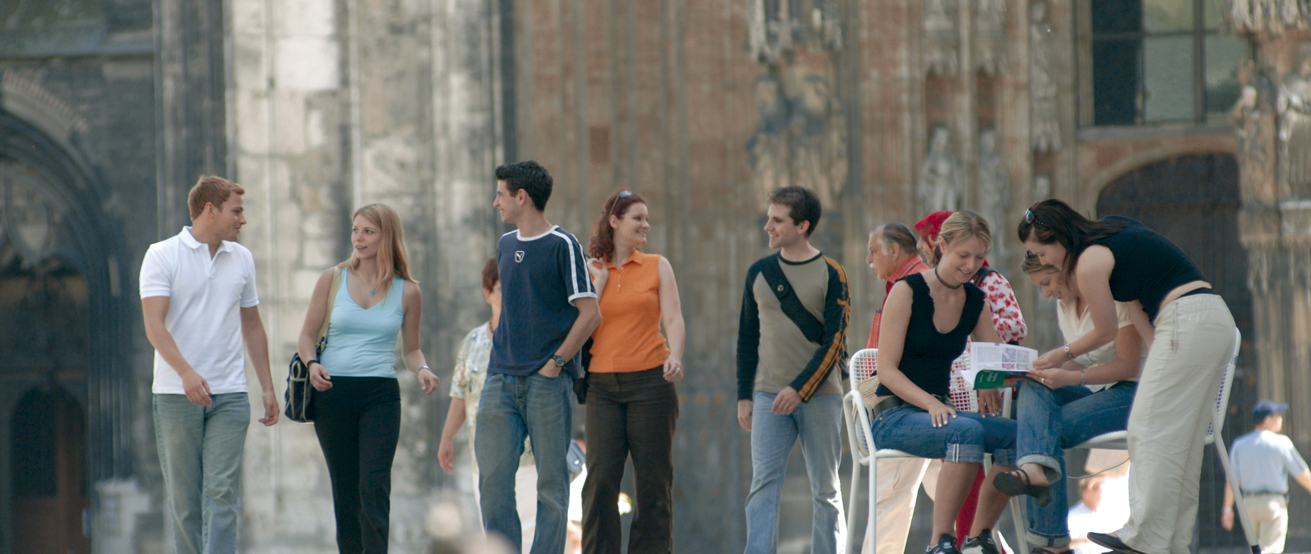
Home-Workout Skill für Alexa
Alex L. & Jannic L. | 07.06.2019

Slide 2
Inhalt
Motivation
Idee
Herausforderung
Beispieldialog
Arbeitsaufteilung

Slide 3
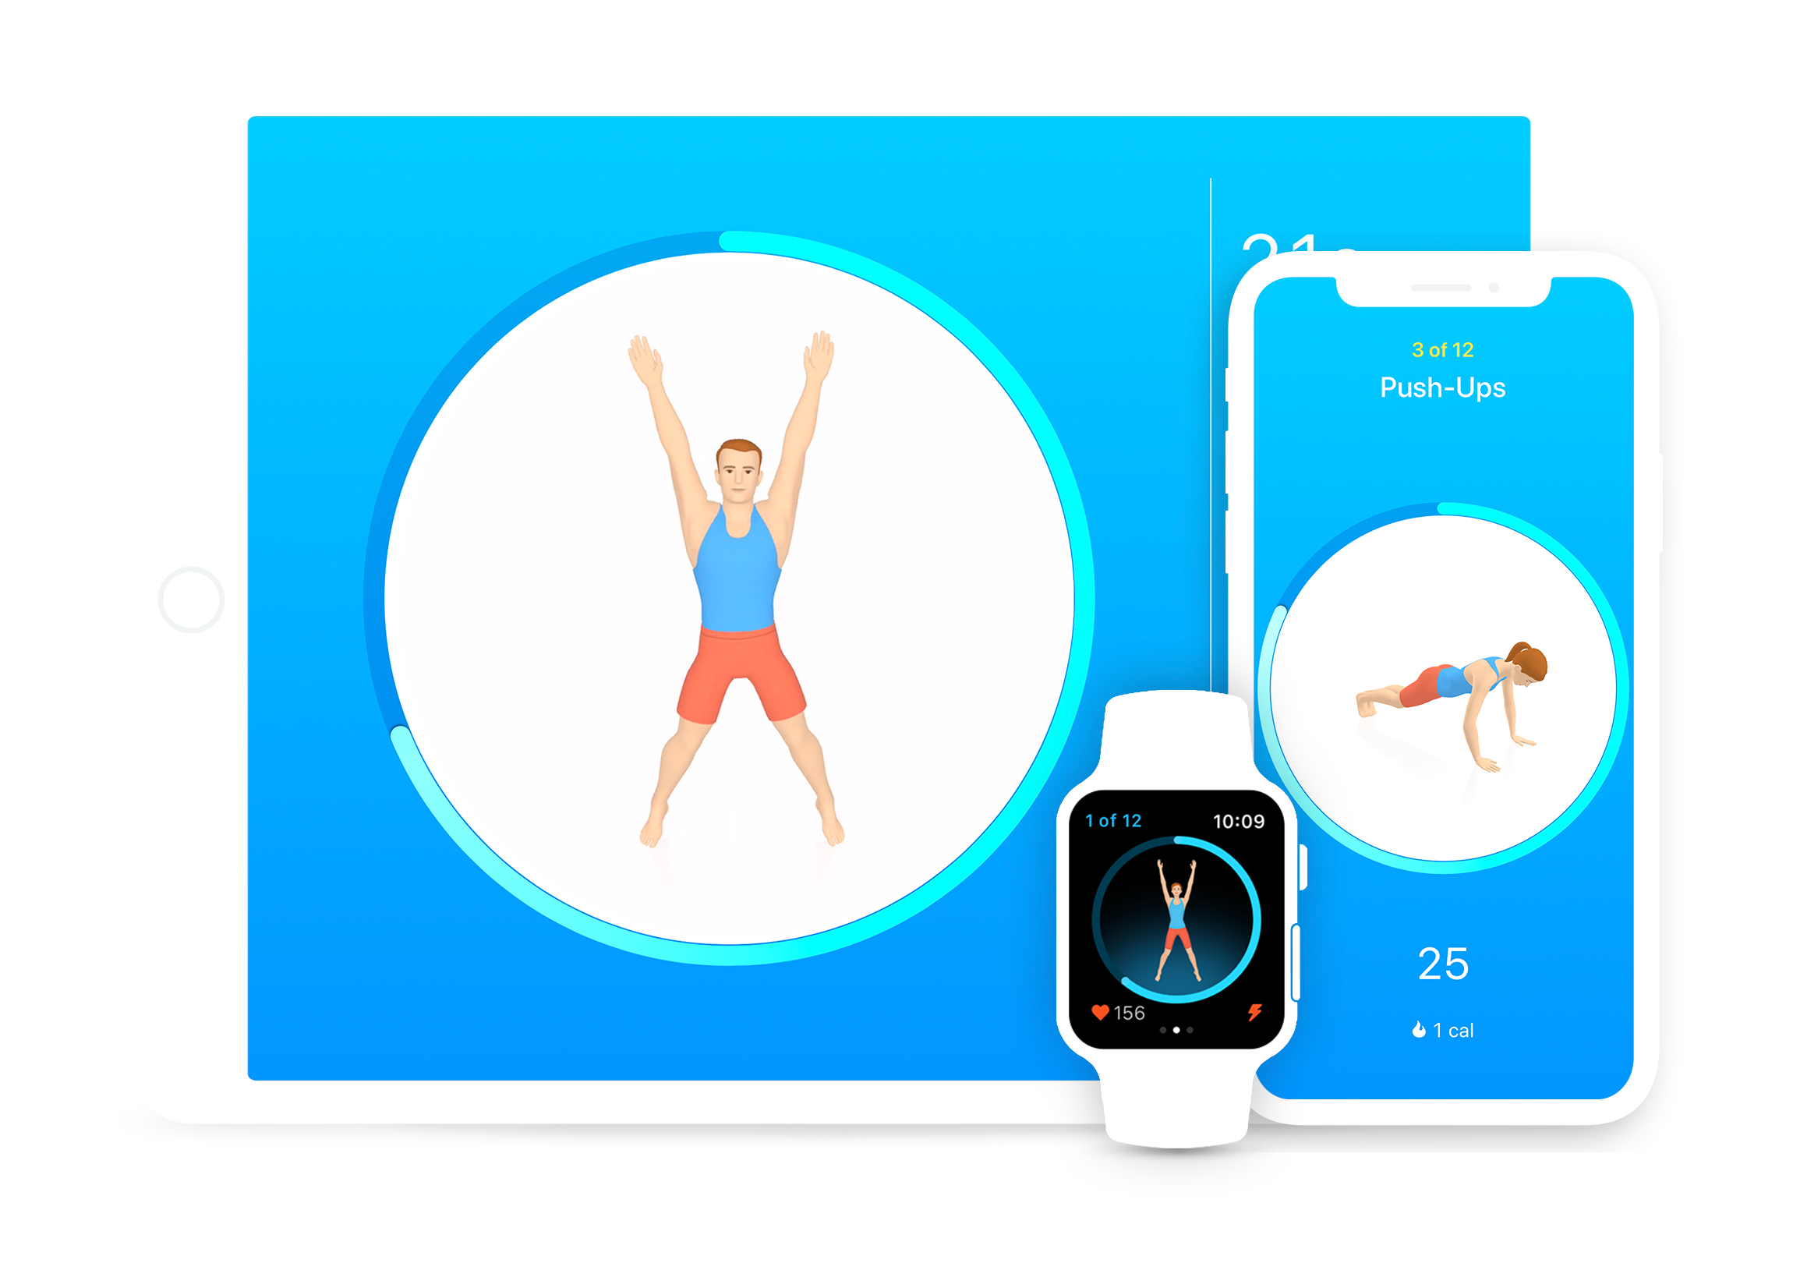
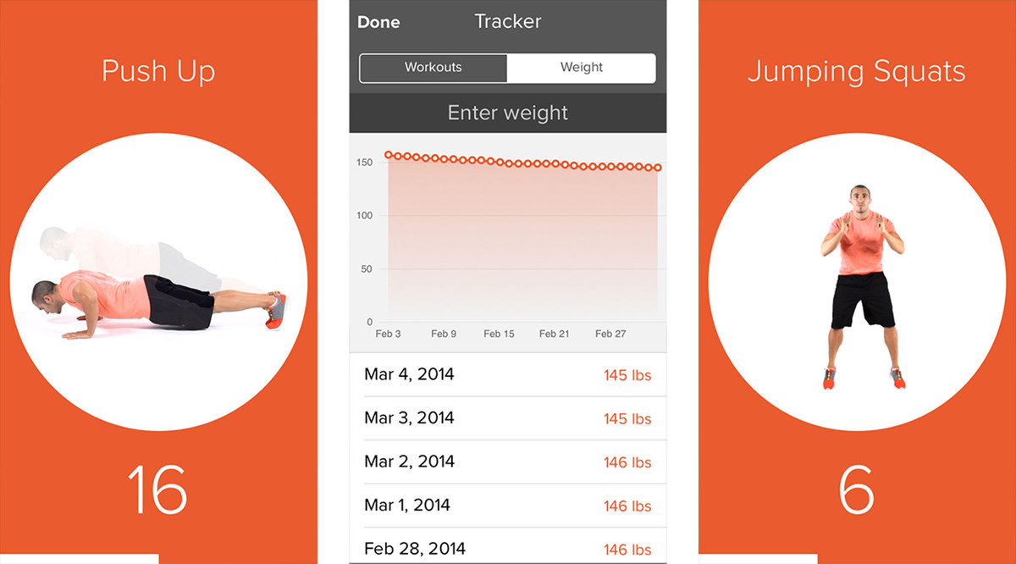
Motivation
Der Wunsch Fit zu sein
Keine Lust oder Zeit das Fitnessstudio zu besuchen
Effizientes und kurzes Workout ohne Hilfsmittel
Die Hürde zum Trainieren möglichst gering halten
Zielgruppe: Nutzer mit basis Fitness Wissen

Slide 4
Idee
Unkomplizierte und einfache Bedienung
Workout Länge 7 oder 14 Minuten
Kategorisierung der Workouts nach
Ganzkörper oder Körperbereiche
Schwierigkeitsstufen
Kurzes Warm-Up und Cool-Down
Alexa als Timer und Zeitgeber
Ratgeber für Trainingsziele
Rewards für Abgeschlossene Workouts/ Serien
Zusätzliche App zum Workout zusammenstellen und Playlist festlegen

Slide 5
Herausforderung
Anspruchsvolle Workouts die aus einfach zu erklärenden Übungen bestehen (Erklärungen nur verbal ohne Bilder)
Dialog möglichst kurz halten insbesondere vor Beginn des Workouts
Unterbrechungen durch Erklärungen der Übungen möglichst kurz halten
Sinnvolle Auswahl von Tages-Trainingsplänen (Steigerung der Schwierigkeit über den Trainingszeitraum)

Slide 6
Beispieldialog
Nutzer - Alexa, starte mein Home-Workout
Alexa - Willkommen zu deinem Home-Workout. Deine Aktuelle Punktzahl beträgt xxxx. Weiter so! Möchtest du ein Workout wählen oder soll ich ein zufälliges Workout starten?
Nutzer - Workout wählen.
Alexa - Möchtest du ein selbst erstelltes oder eines meiner Minuten Workouts absolvieren?
Nutzer - Minuten Workout.
Alexa - Möchtest du einen bestimmten Körperbereich Trainieren?
Nutzer - Nein.
Alexa - Soll es ein leichtes, mittleres oder schweres Workout sein?
Nutzer - mittel
Alexa - Alles klar, hier kommt eines meiner Lieblings Ganzkörper-Workouts. Das Workout besteht aus 10 Übungen. Am Anfang jeder Übung kannst du mit „erkläre XY Informationen zur Übung erfragen“.
Alexa - Die erste Übung sind Kniebeugen.
Alexa - Es geht los in 3, 2, 1, und los
Alexa - noch 30 Sekunden.
Alexa - noch 10 Sekunden.
Alexa - noch 3, 2, 1, und stop
Alexa - Die nächste Übung ist Jumping Jacks.
Nutzer - Erkläre Jumping Jacks
Alexa - Jumping Jacks sind…
Alexa - Es geht los in 3, 2, 1, und los
… Alexa - noch 3, 2, 1, und wir machen 30 Sekunden Pause. Trinke einen Schluck. Die Nächste Übung ist Liegestütz normal.

Slide 7
Arbeitsaufteilung
Jannic:
Workout Erstellung mit Schwierigkeitsstufen
7 und 14 Minuten Workouts
Alex:
Dialog Ablaufdiagramme
Gemeinsam:
Übungsdefinitionen mit Kategorisierung und Schwierigkeitsgrad
Dialoge Implementieren (Erstellung von Workouts, Auswahl bestehender Workouts, Trainingserfolg und Trainingspläne…)

